Slide 1

SICRET syndrom/Susac like syndrom
Jiří Novák¹, Elena Nutterová²
¹Centrum klinické imunologie, Nemocnice České Budějovice, a.s.
²Oční klinika JL, V Hůrkách 10 Praha 5
43. Strakonický seminář
2.12.2022 ve Strakonicích

Slide 2
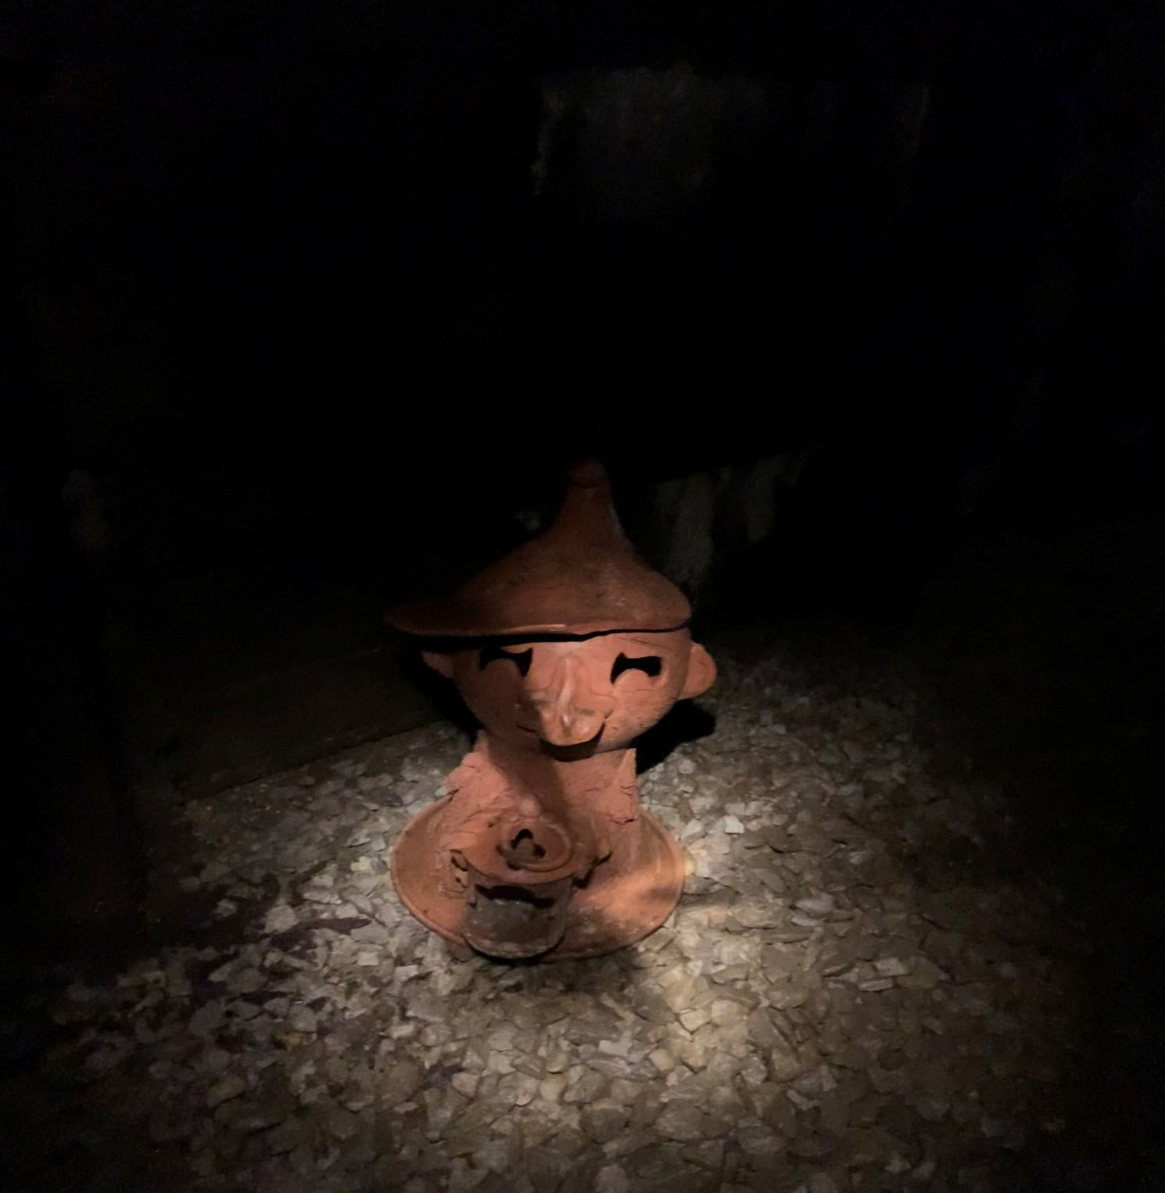

Slide 3
SICRET syndrom
Small Infarctions of Cochlear, Retinal and Encephalic Tissue) neboli též retinocochleocerebrální vaskulopatie, Susac syndrom
histopatologické nálezy podporují, že se jedná o autoimunitní mikroangiopatii, resp. endotheliopatii mozkové, sítnicové a kochleární mikrovaskulatury (prekapilární arterioly)

Slide 4
SICRET syndrom
úvaha o autoimunitní koagulopatii v rámci antifosfolipidového syndromu
varianty:
  encefalopatie s paralelními projevy poruch zraku a sluchu
  recidivující mikroinfarkty retinálních tepen, ztráta sluchu, rozvoj neurologických příznaků o několik měsíců až let později

Slide 5
SICRET syndrom
prevalence klinických příznaků: mozek (88-100 %), sítnice (46 %), kochlea (52 %), všechny tři systémy (20 %)
dle diagnostických kritérií děleno do 3 kategorií (suspektní, inkompletní, kompletní)

Slide 6
bolest hlavy- nejčastější prodromální symptom předcházející multifokální a velmi pestrou neurologickou symptomatologii (poruchy hybnosti, citlivosti, stability, epilepsie, postižení kraniálních nervů, změny chování, paranoia, kognitivní poruchy)
oční příznaky- poruchy visu někdy s úplnou ztrátou zraku, scintilační skotomy, fotopsie. Asymptomatičtí pacienti mohou mít normální nález na očním fundu nebo lehké změny visu v případě malých periferních arteriálních okluzí
ztráta sluchu- jednostranná, ale i oboustranná, obvykle asymetrická. Náhle vzniklá jednostranná hluchota. Následkem mikroinfarktu v apikální části hlemýždě

Slide 7
monofázický průběh s progresí nebo po delší době remise s rizikem akutního relapsu
differenciální diagnostika rozsáhlá: demyelinizační onemocnění CNS, cerebrovaskulární onemocnění, autoimunitní choroby, infekční onemocnění CNS, malignity, ušní onemocnění, ostatní (MELAS, kryoglobulinémie, migréna, psychózy)

Slide 8
RÉBUS
Autoimunitní endotheliopatie postihuje? :
1. venuly
2. kapiláry
3. prekapilární arterioly

Slide 9
M.J., 45 let
pravidelný dárce krve, pigmentární glaukom, hodnoty krevní tlaku ve fyziologických hodnotách
přelom zima/jaro 2021- náhlé zalehnutí pravého ucha, infekt nepředcházel, vyšetřen ORL lékařem, diagnostikována surdita vpravo, kortikoterapie (startovací dávka 40mg prednisonu/den)
v čase stav progredoval (únava, podrážděnost, neklid, „pálení“ očí), při kontrole u PL opakovaně vysoké hodnoty krevního tlaku, antihypertenzní terapie
rozvoj bolestí hlavy v okcipitální krajině tísnivého charakteru, ataky trvající až 6 hodin i v noci
při oftalmologických kontrolách zvyšování NOT, změny terapie

Slide 10
sekundární etiologie hypertenzní nemoci neprokázána (usg vyšetření renálních tepen a nadledvin, sběr moče na odpady metabolitů adrenalinu, noradrenalinu, serotoninu a kortizolu)
MR mozku (po měsíci kortikoterapie a NSAID) bez patologického nálezu, likvorologické vyšetření s fyziologickými parametry, usg mozkových tepen bez detekce stenózy nebo okluze. VEP- symetrická porucha vedení zrakovou dráhou. Kontrolní MR mozku včetně angiografie bez nálezu
v laboratorních testech hraničně pozitivní autoprotilátky, jež mohou souviset s poruchou endothelu (AECA, anti-C1q, c-ANCA-NIF)
trombofilní mutace negativní, v hemokoagulačním screeningu bez známek trombogeneze, fosfolipid-dependentní markery koagulace bez prodloužení, lupus antikoagulans negativní, v hemokoagulačních faktorech izolovaně zvýšená hladina faktoru VIII.

Slide 11
hematologie: zvýšená hladina fVIII je s nízkým rizikem tromboembolických příhod; teoreticky by se mohlo jednat o vrozenou „lehkou“ formu trombotické mikroangiopatie (TTP)
sonografické vyšetření EC tepen:
  vpravo normální kalibr i průběh ACC, ACI, ACE, vertebrální tepna, temporální arterie, nízké hodnoty IMT= 0,4 - 0,5 mm, dopplerovské křivky bez odchylek
  vlevo zesílená stěna výstelky v ACC, IMT= 0,86 mm, v bulbu až 0,92 mm, ACI a ACE s IMT kolem 0,6 – 0,7 mm, v temporální tepně zesílení výstelky
  závěr: zesílení výstelky vlevo v karotickém řečišti a v úrovni povrchní temporální tepny podporuje úvahy o endothelopatii (asymetrické)

Slide 12
dle klinických symptomů a laboratorních nálezů je možno uvažovat u pacienta o „autoimunitní“ endotheliopatii na podkladě vs sekundárně indukované endothelové dysfunkci po prodělané COVID-19 infekci koncem roku 2020
v laboratorních testech jsou opakovaně pozitivní autoprotilátky, jež mohou souviset s poruchou endothelu
výsledky provedených zobrazovacích vyšetření byly bez specifického nálezu, avšak pacient užíval středně vysokou dávku kortikoidů v kombinaci s NSAID (indometacin) a výsledky mohly být modifikovány
vzestup nitroočního tlaku lze částečně vysvětlit kortikoterapií
triggerem vysokých hodnot krevního tlaku mohla být endothelová dysfunkce v terénu preexistujícího metabolického syndromu + kortikoterapie

Slide 13
Sonografické vyšetření tepen (kontrola)
závěr: výrazně nadlimitně zvýšená hodnota intimomediální šíře na obou společných karotidách, jinak cévní nález bez abnormit, cílené vyšetření na obě temporální tepny prokazují jen asymetrii ve prospěch strany levé bez zánětlivých změn v okolí.
IMT silně nadlimitní VLEVO 1,33 mm, VPRAVO 1,12 mm
nejsou žádné sklerotické změny

Slide 14
Krevní odběry při atace
krevní hemogram bez modifikace
CRP 1,2 mg/l, ALT 0,60 ukat/l, AST 0,50 ukat/l, GGT 0,55 ukat/l, LD 3,17 ukat/l
hemokoagulace bez známek aktivace, fosfolipid-dependentní markery koagulace bez prodloužení, lupus antikoagulans negativní
antifosfolipidové autoprotilátky negativní

Slide 15
RÉBUS
Zesílení výstelky v karotickém řečišti bylo? :
1. vpravo
2. vlevo
3. oboustranně

Slide 16
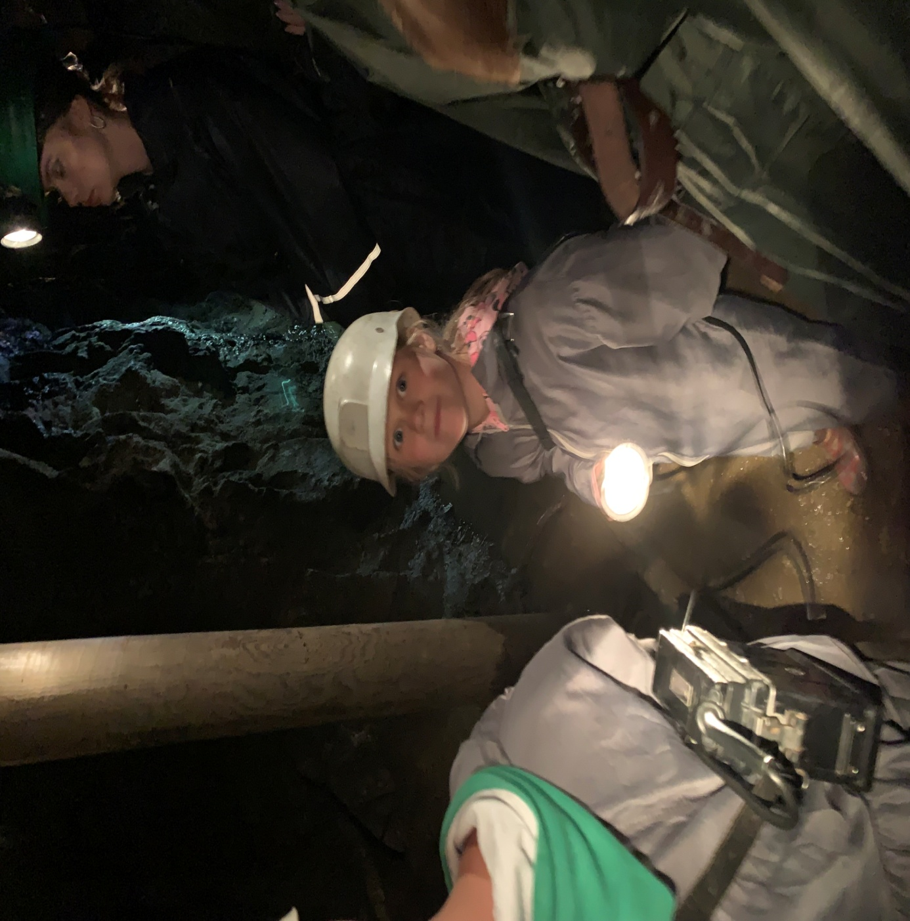

Slide 17
Hypotéza I.
spike protein SARS-CoV2 viru obsahuje stovky různých epitopů, které se mohou stát cílem imunologické reakce a uplatnit se při indukci autoimunitních reakcí
zda dojde ke klinicky manifestní autoimunitně záleží na genetickém pozadí dotyčného jedince (prezentace HLA I. nebo II. třídy; defekt beta řetězce receptoru pro IFNg I. třídy; přítomnost autoprotilátek proti IFNg; perzistující zvýšení IFNg)
v pozadí celé řady případů „postcovidového“ syndromu stojí indukovaná autoimunita, protože jednotlivé spikové epitopy jsou schopny indukovat zkříženou imunologickou reaktivitu proti potenciálním autoantigenům prakticky na všech tkání, zejména na CNS. Tyto autoantigeny jsou za fyziologických okolností exprimovány poměrně řídce, ale v důsledku působení interferonů se jejich exprese zvyšuje

Slide 18
Hypotéza II.
fyziologicky v těle vznikají protilátky proti protilátkám
antiidiotypové protilátky, prostorově imitují původní antigen /epitop/ proti němuž první protilátka vznikla- tvoří se tzv. antiidiotypová síť, v níž vznikají imunokomplexy skládající se z lichých generací protilátek ( tj. proti antigenu, 1., 3., 5. ,7. …generace) a ze sudých generací protilátek proti idiotypu (tj. proti struktuře prostorově připomínající původní antigen, 2., 4., 6., 8. .. generace)
funkce neznámá, uvažuje se o spolupodílu na postcovidovém syndromu nebo vzácnějších chronických komplikací u predisponovaných jedinců

Slide 19
Antibody dependent enhancement (ADE) fenomén, hypotéza III.
mikroorganismy (především viry) nebo nádorové antigeny (maligní buňky), suboptimální vakcinace přispívají při aktivním onemocněním k rozvoji a zhoršení patologických klinických příznaků, tj. zhoršení klinického stavu
moderní koncepce ADE fenoménu vychází z virologie (virus horečky Dengue na Filipínách; jsou 4 tipy viru, po vakcinaci proti I. typu, pokud se někdo nakazil virem IV. typu došlo k výraznému zhoršení klinického stavu nebo i k úmrtí. Podobné změny zaznamenány při vakcinaci proti RS virům).

Slide 20
ADE fenomén
mRNA vakcína proti SARS-CoV2 byla vyvinuta proti S proteinu původního wu-hanského kmene, který však vymizel již v březnu 2020. Od té doby se objevují různé nové varianty s poněkud odlišným S proteinem, s nímž protilátky indukované vakcínami sice reagují, ale jde o tzv. suboptimální vakcíny
  vznikají tak odlišené imunokomplexy obsahující navíc PEG (působící jako fúzogen), jež se snadnou dostanou do buněk (nejdříve makrofágy), nejsou enzymaticky zpracovány, dochází k expresi na povrchu T-lymfocytů prezentující B-lymfocytům s tvorbou nezcela optimálních protilátek a k neadekvátní imunologické reakci
  při aplikaci mRNA vakcíny dochází k úniku do systémové cirkulace, z drobných cév fenestracemi prakticky do všech tkání s možnou následnou expresí S –proteinu na jejich povrchu a protože jde o něco „cizího“ zaútočí zdravé imunocyty a podle jejich hypo nebo hyperreaktivity dochází k autoimunitně zprostředkované generalizované reakci.

Slide 21
RÉBUS
Wu-hanský kmen SARS-CoV2 vymizel? :
1. červen 2020
2. květen 2020
3. březen 2020

Slide 22
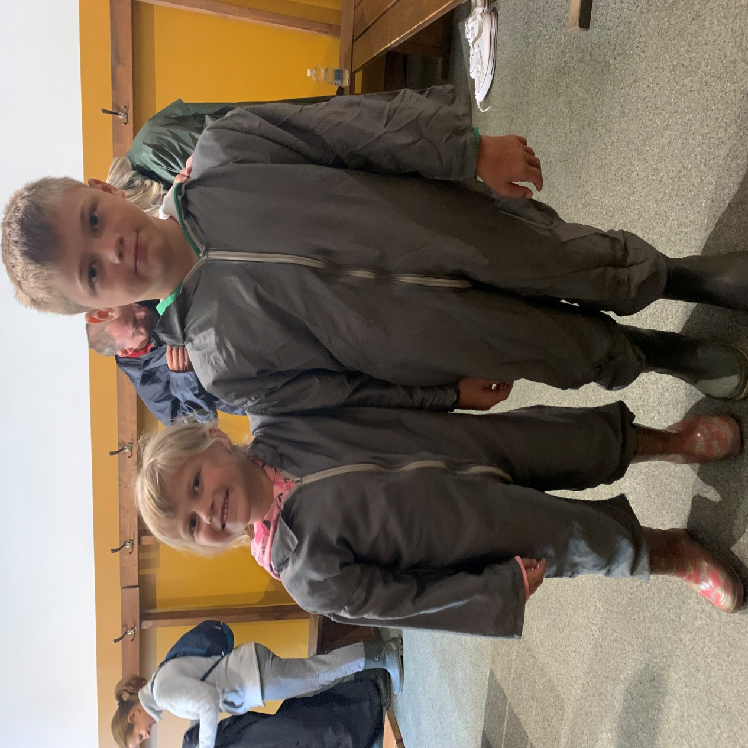
Děkuji za pozornost!

Slide 23
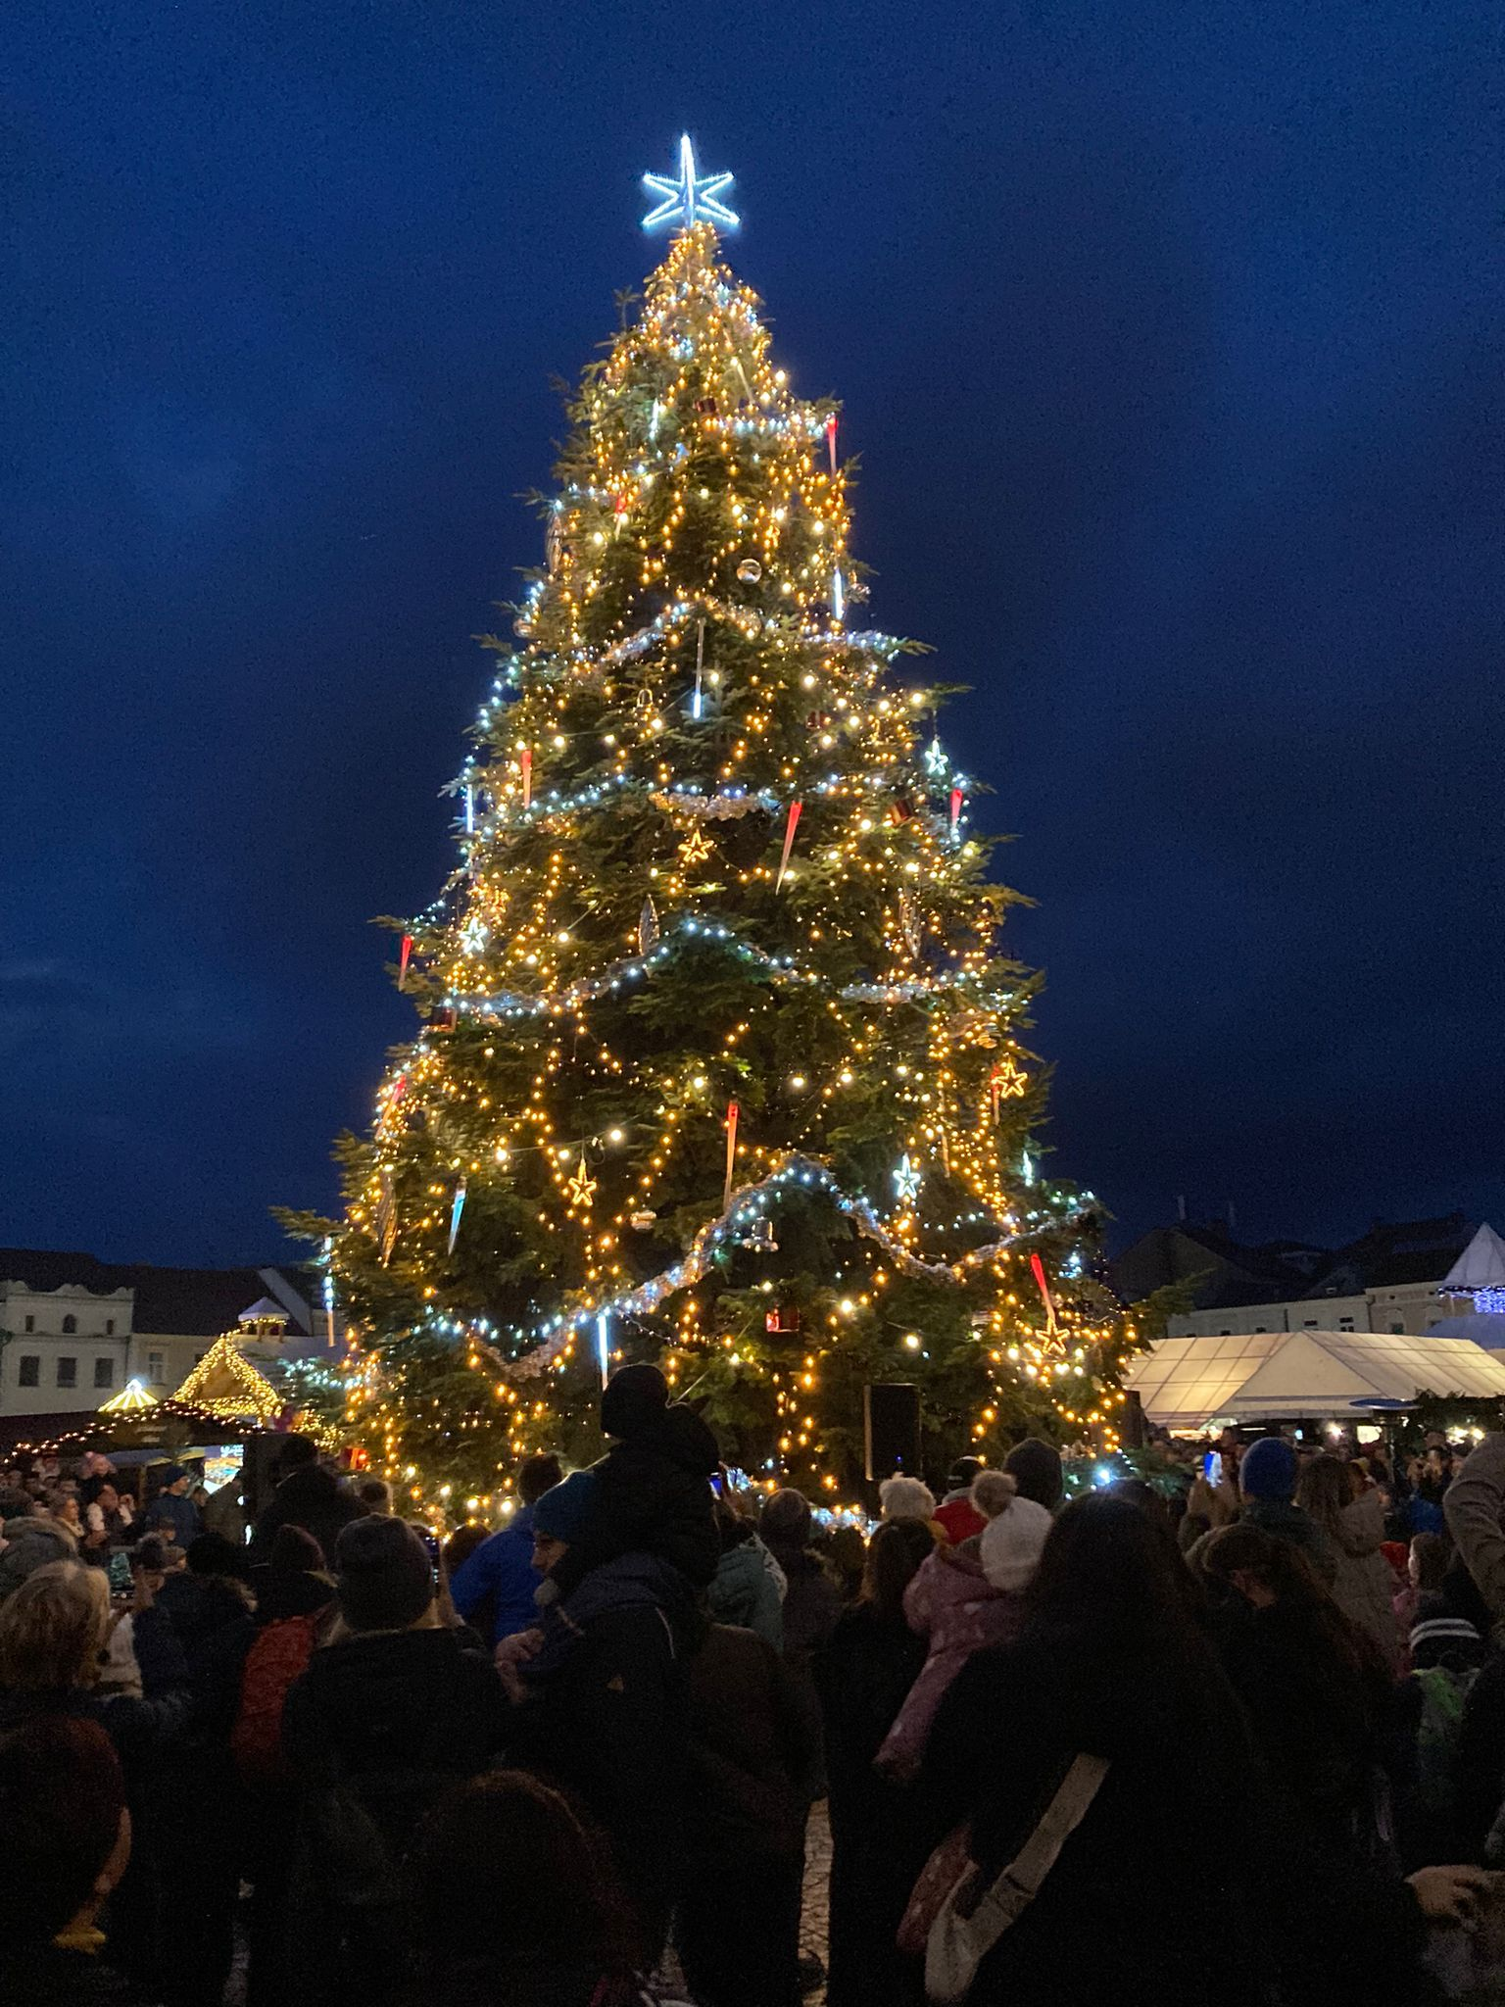
Krásný adventní čas

